Slide 1
Innováció a kisfeszültségű üzemirányításban
Albert Zoltán
Notes:
Innováció – kreatív ötletből születő folyamatot jelöl, amely megvalósítja az alapötletet. Ebben az esetben az „Innováció” az E.ON-ban már függetlenül működő rendszerek olyan kreatív, a valódi felhasználók által meghatározott összerendezését takarja, amely végeredményében az egyszerű összegzésnél többet ad. Munkabiztonság növelést, ügyfél kiszolgálás magasabb színvonalát, új hálózati kihívások megoldásához támogatást és nem utolsó sorban a törvényi előírásoknak való minőségi megfelelést.

Slide 2
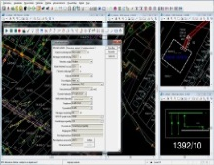
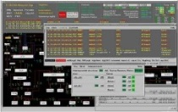
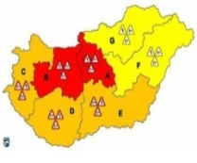
Koordinátori munkakörnyezet jelenleg
db
Készenlét
Hibahely
KÖF SCADA
( + ÜIR)
CoC Hívások
30 perc
t
iTrack
Fogyasztói bejelentés – helyi infó
Csoportos hiba
Nullázási vázlat
KIF hálózati séma
KFMU
FSMS
WF
GIS – INIS Adatbázis
KIF Hálózat – Fogyasztó összerendelés
Nincs egységes naplózás
Támogató szolgáltatások
Google Maps
Street view
- Időjárás
- Időkép
- OMSZ
Folyamatos telefonos terhelés:
szerelők,CoC, ÜIK, katasztrófavédelem, stb.

Slide 3
CoC munkatárs
fogadja a hibabejelentést, tájékoztatja az ügyfelet a szakaszhibáról,a várható elhárítási időről – ha már ismert
KIFÜR
KIF SAIDI
Koordinátor megkapja a hibainformációkat, KIFÜR támogatása alapján dönt az új PM rendelés indításáról, KIF KFMU végrehajtását felügyeli, naplózza az eseményeket
Szerelő megkapja
a hibainformációkat, elhárítja azt és rögzíti a javítási információkat
SAP KIF Stat
Ügyfél
Bejelenti a hibát CoC -nak, kiértesítést kap a KFMU-ról,
proaktív tájékoztatást kap a fennálló hibáról
Időadatok, érintett fogyasztók száma
Hiba WF indítása
Hiba-
információk
SAP ISU
Hiba WF
Munkarendelés
SAP PM
FSMS
CSO adatokkal
Javítási inf.-ok
(időadatok, érintett fogyasztók
száma)
Üzemszüneti
Infók megjelenítése ügyfél-azonosítási képernyőn
Objektum állapot-változások
Vizuális döntéstámogatás, naplózás
Munka-kezdés
és vége
Érintett fogyasztók számának meghatározása
E.ON Portál
KIFÜR
Hibajegyek CSO adatokkal
ESB
Hálózat üzemeltetési TR elkészíti a KFMU-t, kiértesítendő fogyasztók listáját lekéri
CSO-Hálózat adattáblák
Hibalista hálózathoz nem rendelt CSO-król
Üzemszünettel érintett KÖF/KIF tr-ek és (KFMU)
KIF hálózati topológia
Fogyasztó-hálózat összerendelési adatok havonta
ÜIR
INIS változásvezető szakaszokhoz rendeli a CSO-kat
KIF hálózati események
INIS
iTrack
Közvilágítási hálózatok műszaki adatai (AutoCAD)
GK adatok, pozíciók
INIS változásvezetés
Piros színnel kiemelve az új rendszerek, rendszerkapcsolatok
SAP BW
Új/megszűnt CSO adatok

Slide 4
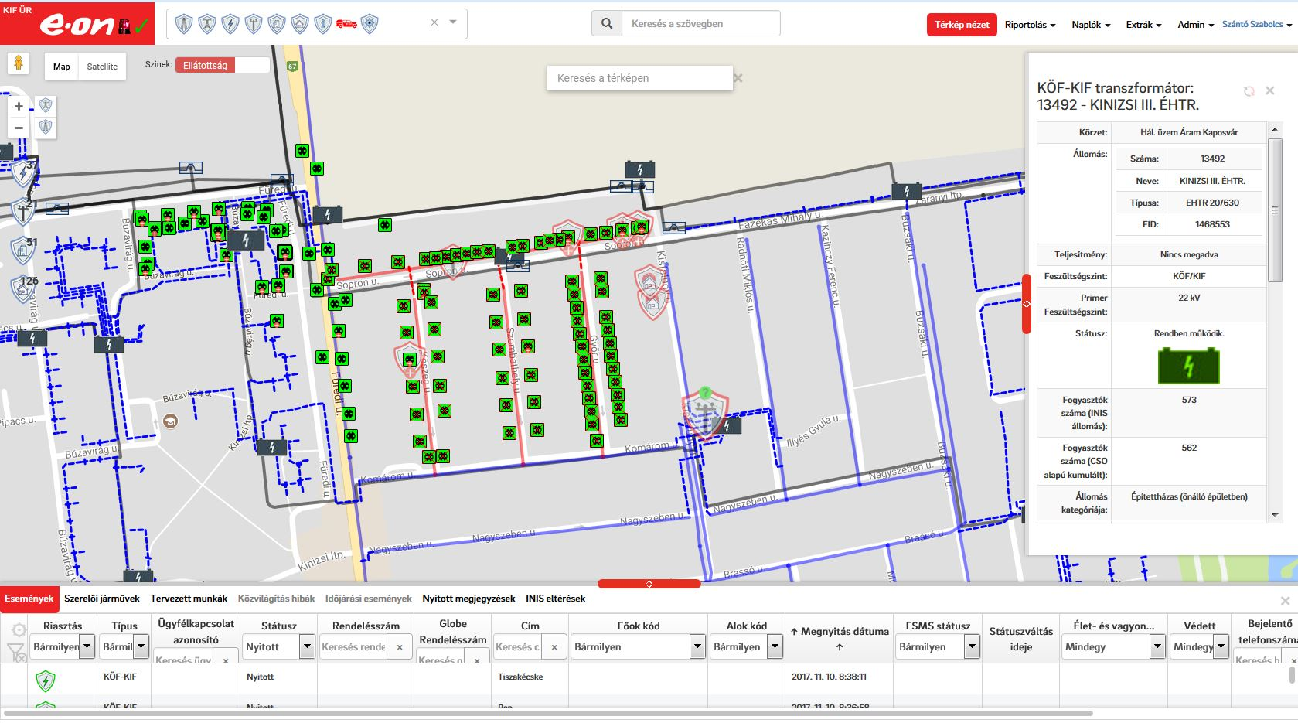
KIFÜR
Megjelenítési szűrők
Hibahely térképi megjelenítése
INIS-ből topológiailag épített KIF hálózat
Pillanatnyi statisztikák
Szerelői GK adatok megjelenítése
TR adatok megjelenítése
Fogyasztó szám meghatározás
Naplósáv
Napló szűrők

Slide 5
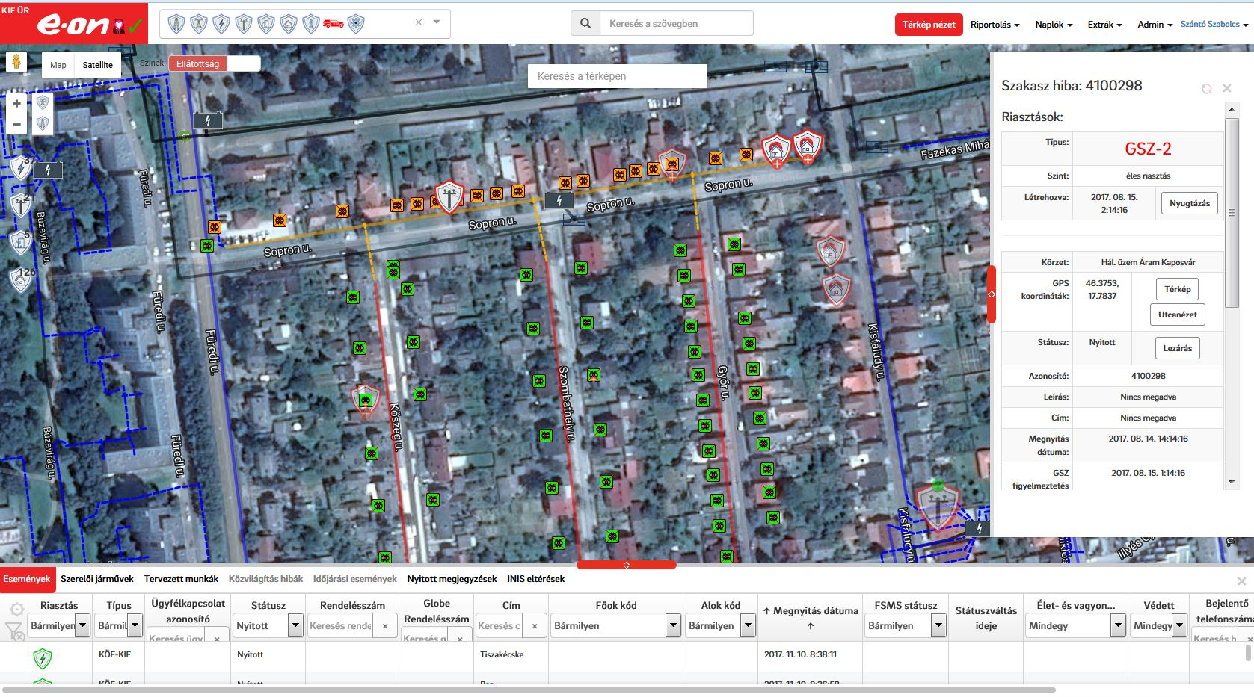
KIFÜR
Fejlesztés alatt álló funkciók
Műholdas megjelenítés
Keresési funkciók
GSZ riasztás
Szakaszhiba jelző ikon
Ellátatlan hálózat és CSO-k megjelenítése
További teendők naplózása

Slide 6
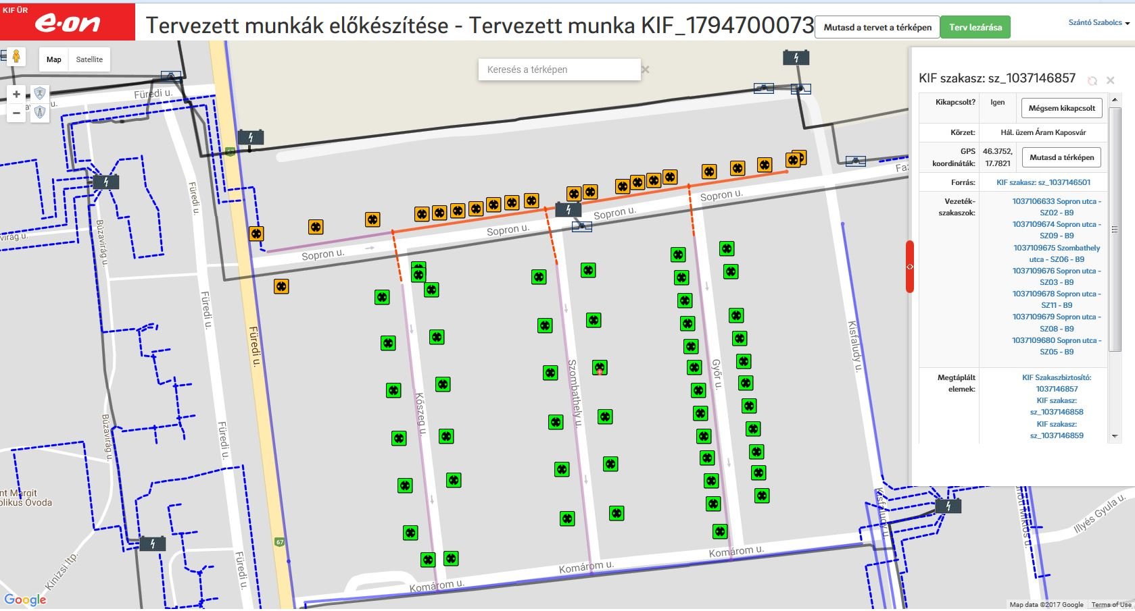
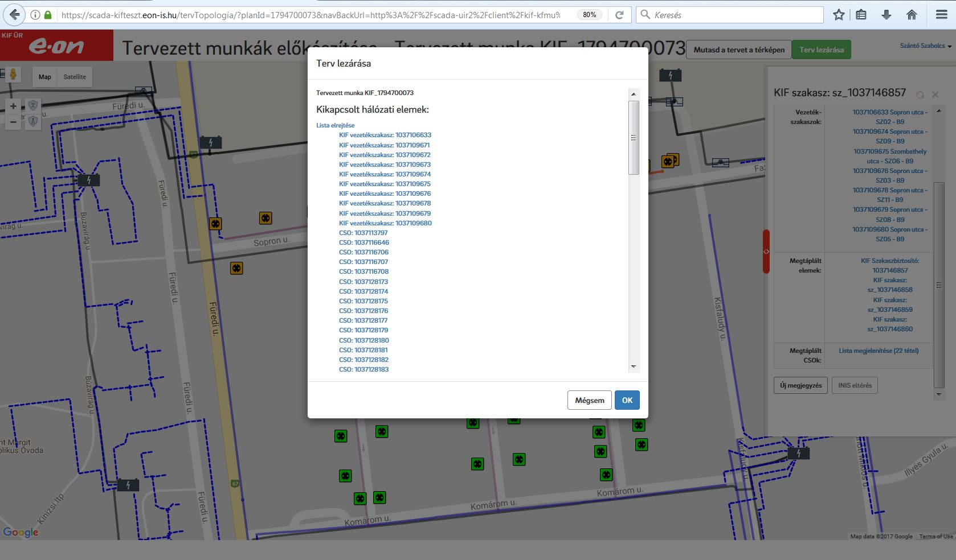
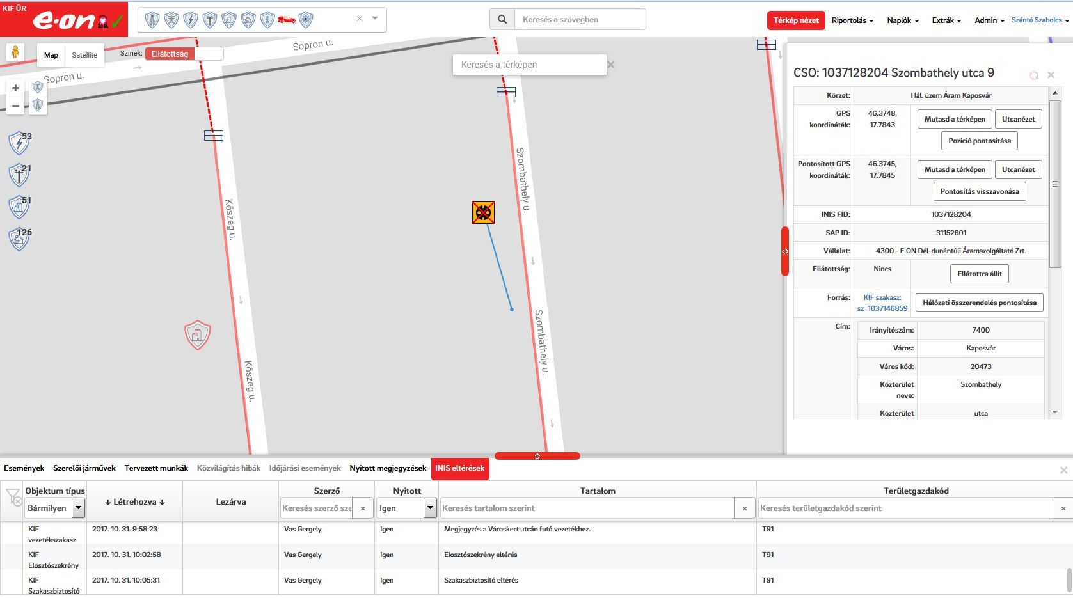
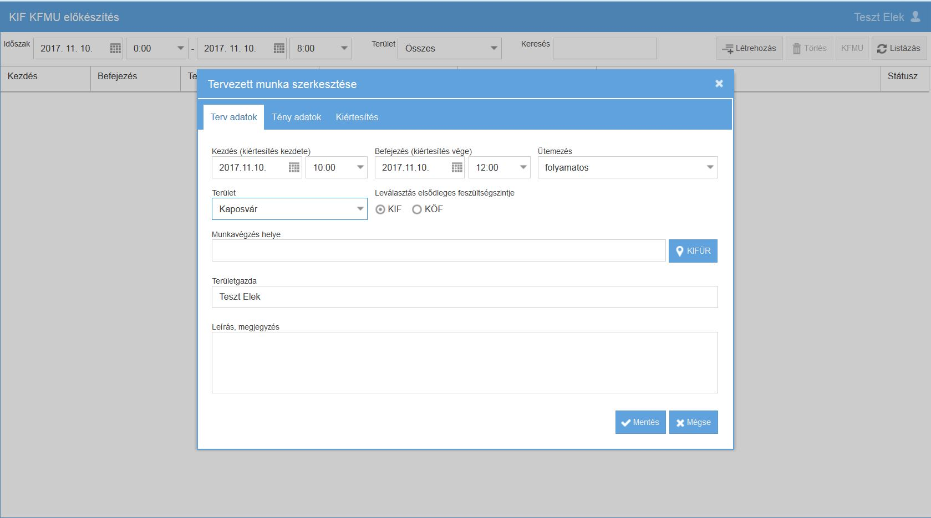
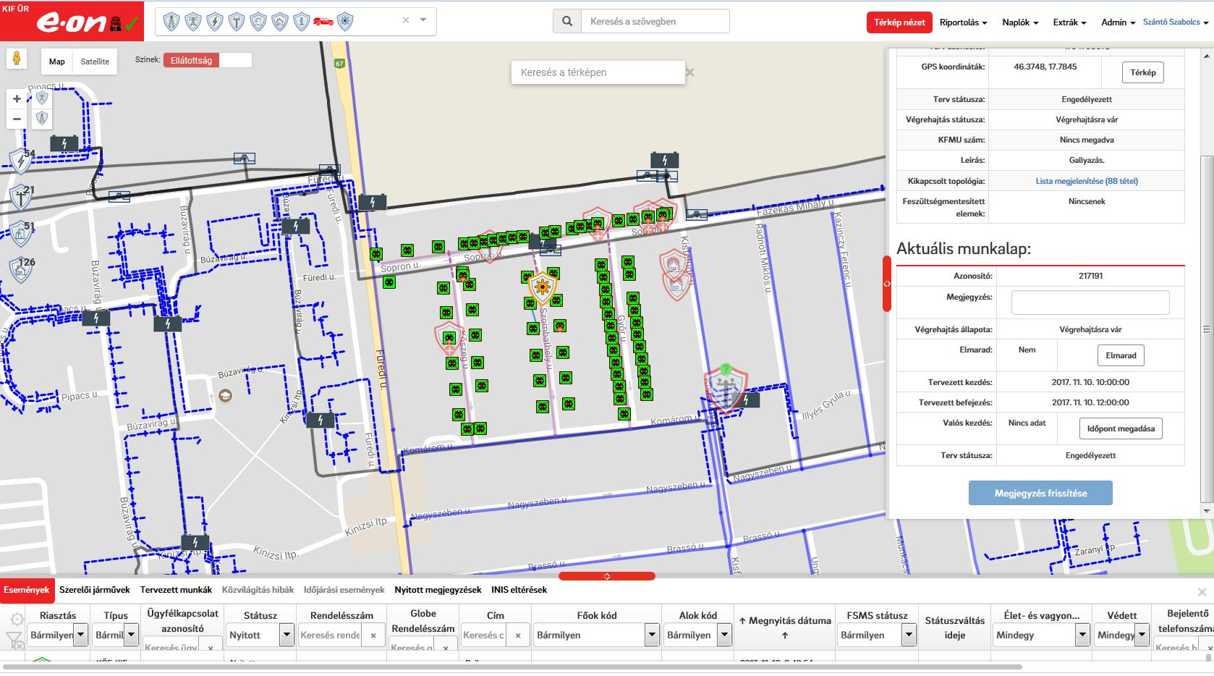
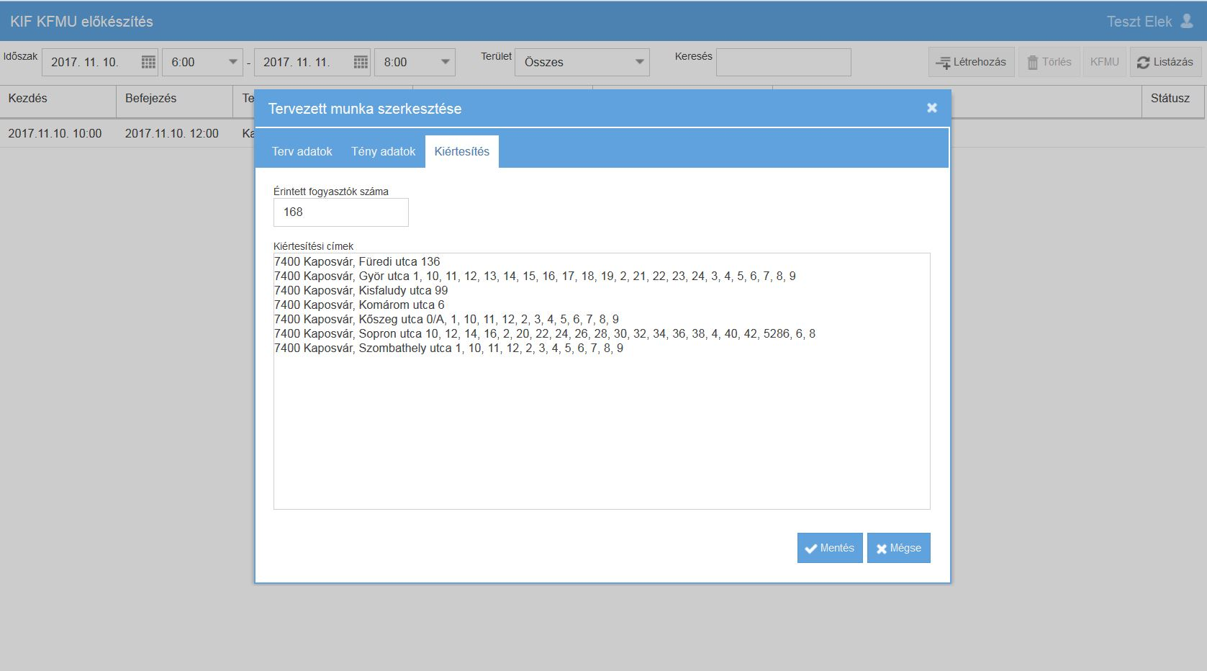
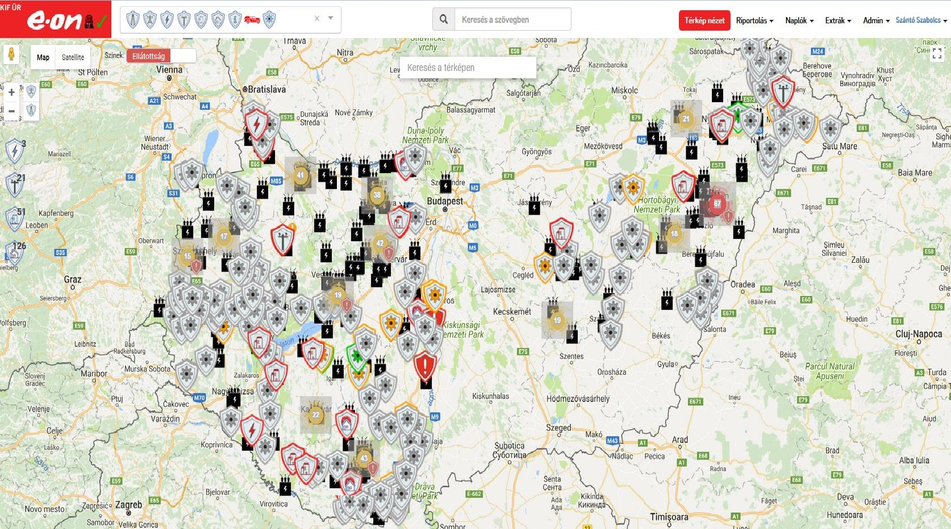
KIFÜR
Tervadatok megadása
Munkaterület megadása grafikus felületen
Tervezett munka térképi megjelenítése
Régi és új pozíciók. Visszavonási lehetőség
Érintett hálózati elemek és CSO-k listája.
KIFÜR hívás, munkaterület megadáshoz
CSO pozíció pontosítás
Megtáplált, érintett vezetékszakaszok és CSO-k
Kiértesítési címlista
Tervezett munkák megjelenítése
Valós kezdési időpont megadása

Slide 7
KIF üzemirányítás fejlesztése
II. fázis
2018. IV. név
III. fázis
2018-2020
I. fázis
2016. I. név
Ügyfél
Dolgozunk a hiba elhárításán mire az ügyfél észreveszi!
Integrált megoldások a nagyobb ügyfélélményért
Kisebb fogyasztói zavartatás
Fókusz a KIF hibaelhárításra
Nem lesz „elfelejtett” ügy!
Korszerű naplózási funkciók
GSZ riasztások
Meteorológiai előriasztás
Fogyasztó-hálózat összerendelés, MEKH elvárásnak való megfelelés
Integrált rendszer, automatikus interfészekkel
A II. fázisban elért eredményeken túlmenően:
Intelligens hálózat-üzemeltetési megoldások
Együttműködés az MCF-el
Mérési állapotinformációk felhasználása a működésben
KIF hálózat aktív elemeinek kezelése
Egységes KIF üzemirányítási kultúra kialakítása
Rendezett naplózási funkciók
Vizuális támogatás, térképi megjelenítések
Érintett fogyasztói szám meghatározás INIS-ből

